Slide 1
Présentation de projet de PFE
Société d’accueil: Quadrille Ingénierie
Wafa SALLEM

Slide 2

Le stage a été déroulé au sein de la société privée Quadrille Ingénierie.
Fondée en 1998, Quadrille est une société de conseils et d'expertise de capital 729 970 euros spécialisée dans les métiers de l'Informatique Multimédia et Télécom.
Créée par trois cofondateurs: Xavier BATTAS, Laurence GROSBOST, Yann SULLY.

Slide 3
Le projet consiste à l’évaluation de l’application logicielle STM « Serveur de Téléchargement Multicast ». C’est application menu par la FDJ « Française Des Jeux » qui diffuse des actualités de jeux au hasard en ligne.
Cette application permet la diffusion en multicast des contenus multimédia sous la forme d’une AE « Alerte Enlèvement ».

Slide 4
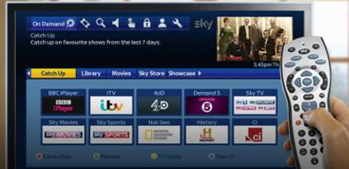
Une AE est diffusée en multicast vers les 35000 PDV (récepteurs) « Point De Vente » situé sur la France entière.

Slide 5
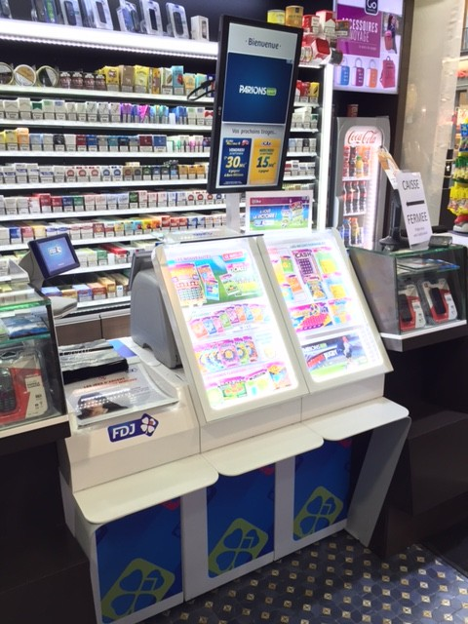
La présente application permet la diffusion des cote de Paris sportif en ligne vers les terminaux FDJ et en temps réel.
Permet aussi la diffusion des fichiers de configuration des PDV tels que: un fichier de reboot des terminaux, un fichier de test, un ordre d’arrêt et de démarrage des AE à l’aide d’une application de diffusion côté tête de réseau (Head-End) MSender.

Slide 6
L’application MSender possède un console qui affiche les actualités de diffusion d’un contenu (dit paquetage).
Un contenu après le lancement de son diffusion est appelé un job. Sur le console MSender, il est affiché l’état des jobs, le port de diffusion , le débit utilisé pour la planification de diffusion ainsi que la date prévu de fin de diffusion.

Slide 7
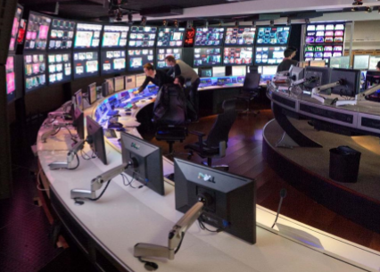
L’application MSender se connecte à une source de données afin de récupérer le paquetage à diffuser.

